Slide 1
ЖИВАЯ ПАМЯТЬ ПОКОЛЕНИЙ ! Кинельцам - участникам Великой Отечественной Войны посвящается !

Slide 2
365 стрелковая дивизия сформированная из кинельцев

Slide 3
Кинельцы удостоенные звания Героя Советского Союза:

Slide 5
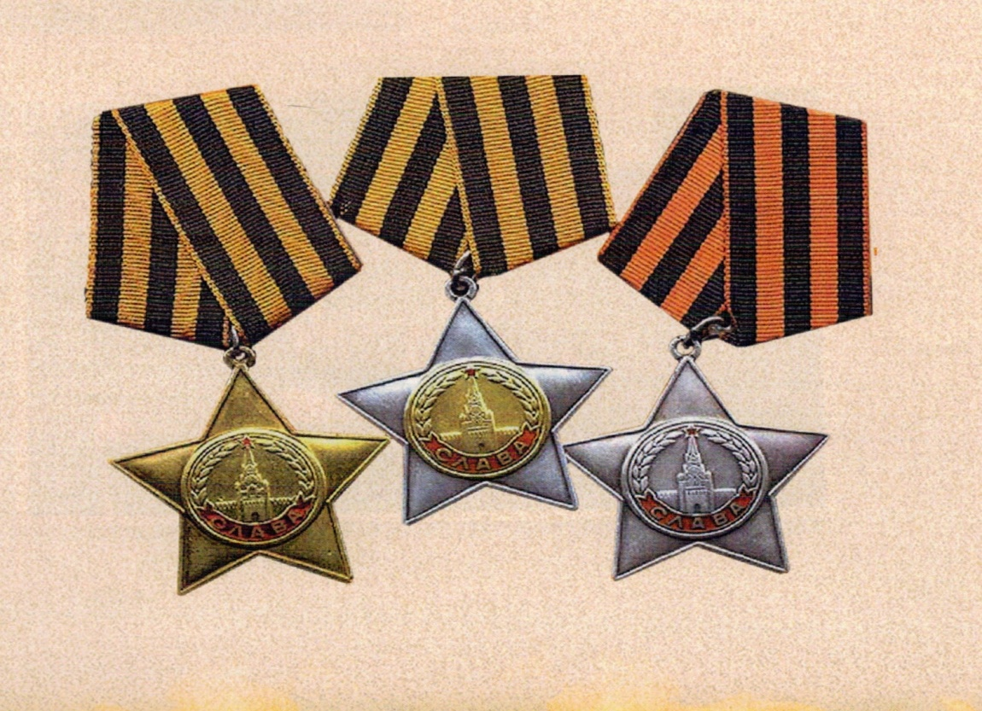
Бугранов Андрей Захарович полный кавалер Ордена Славы. В поселке Усть-Кинельский в его честь названа улица, где он жил.

Slide 6
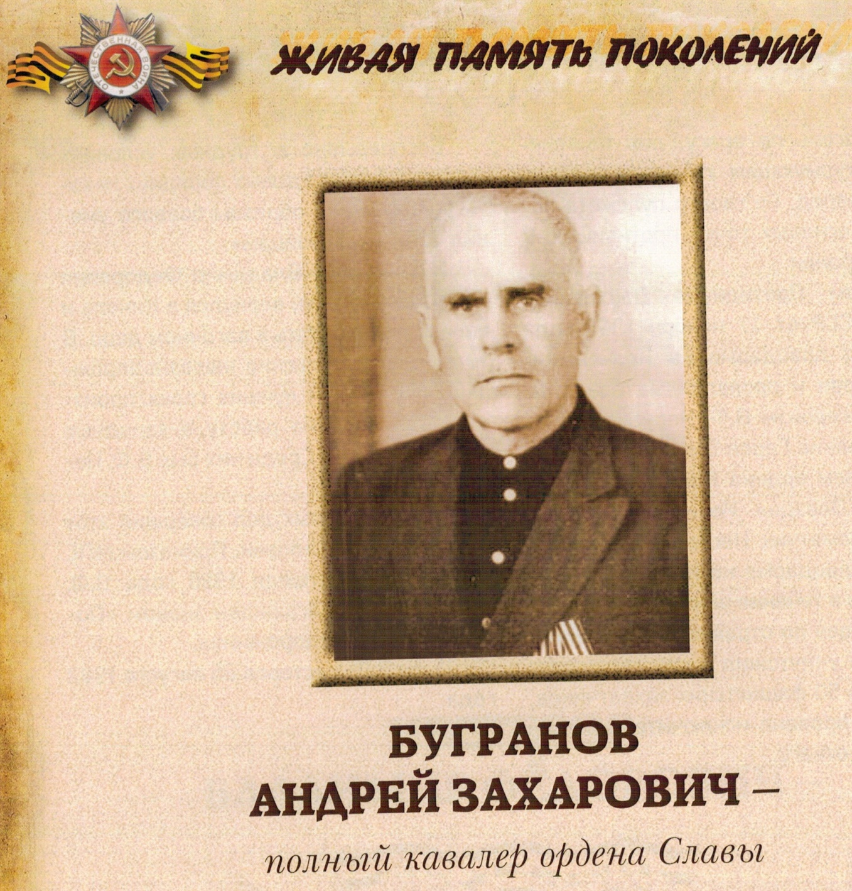

Slide 7
Наши земляки, которые защищали нашу Родину.

Slide 11
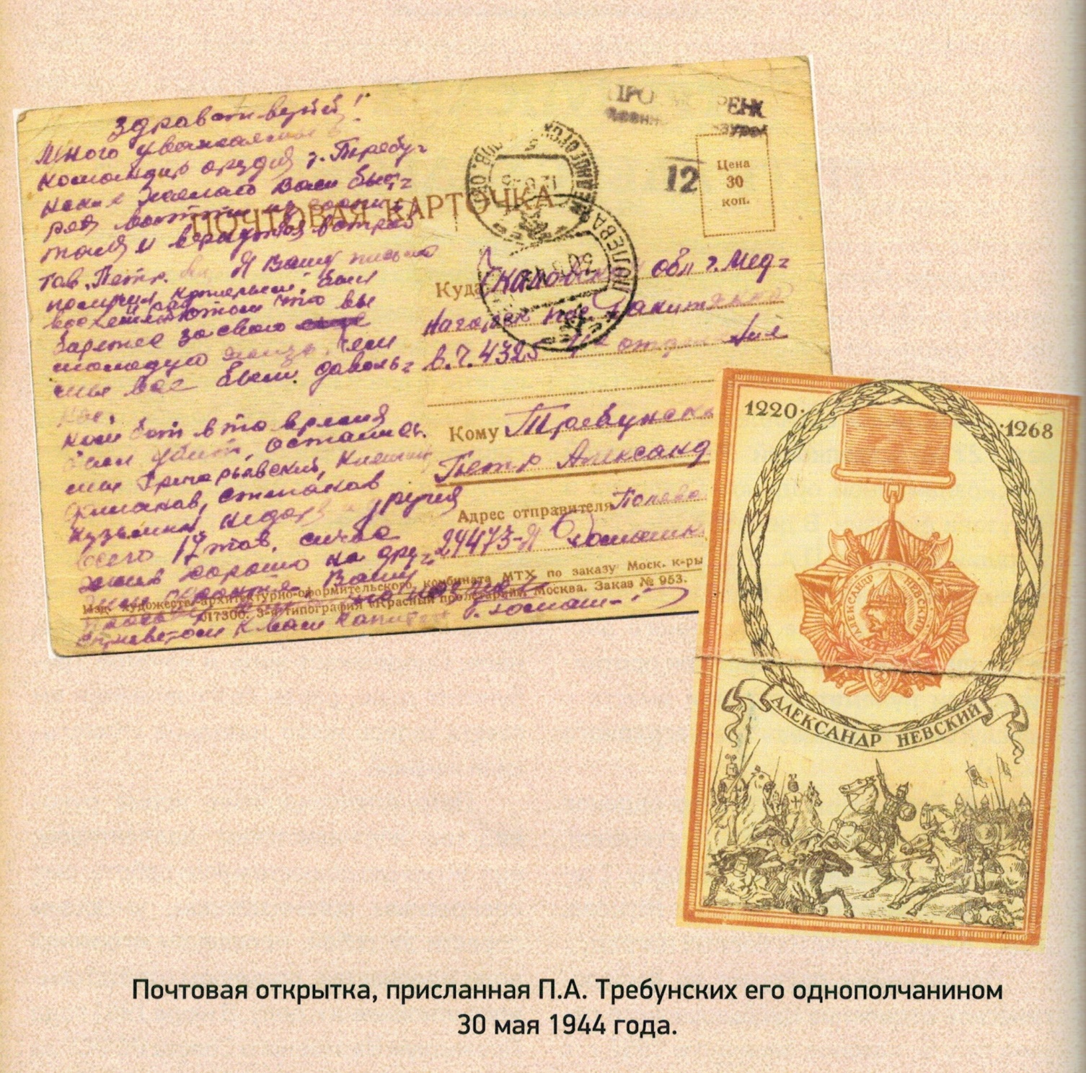

Slide 12
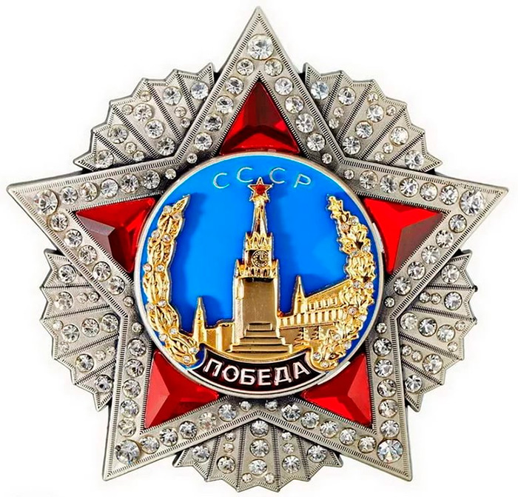
Высшие награды : Орден «Победа» является высшим военным орденом СССР

Slide 13
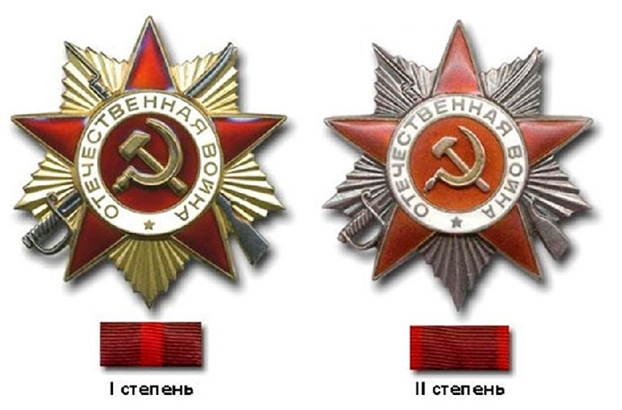
Орден «Отечественной Войны»

Slide 14
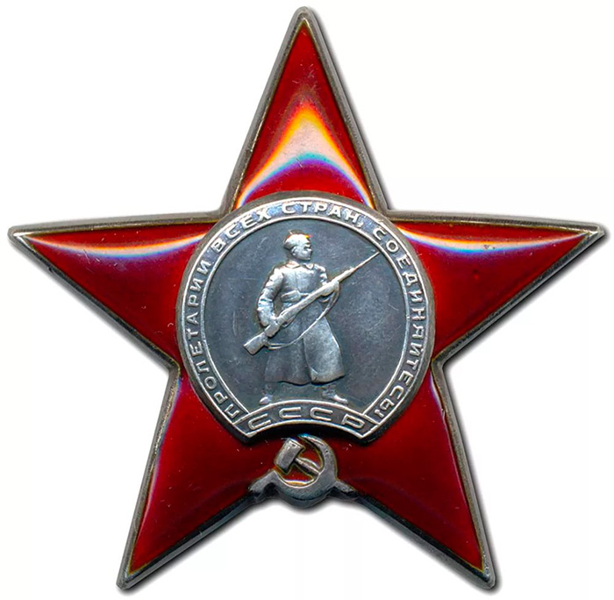
Орден «Красной Звезды»

Slide 15
Победа далась дорогой ценой – погибли миллионы людей. В их честь были открыты мемориалы и обелиски.

Slide 20
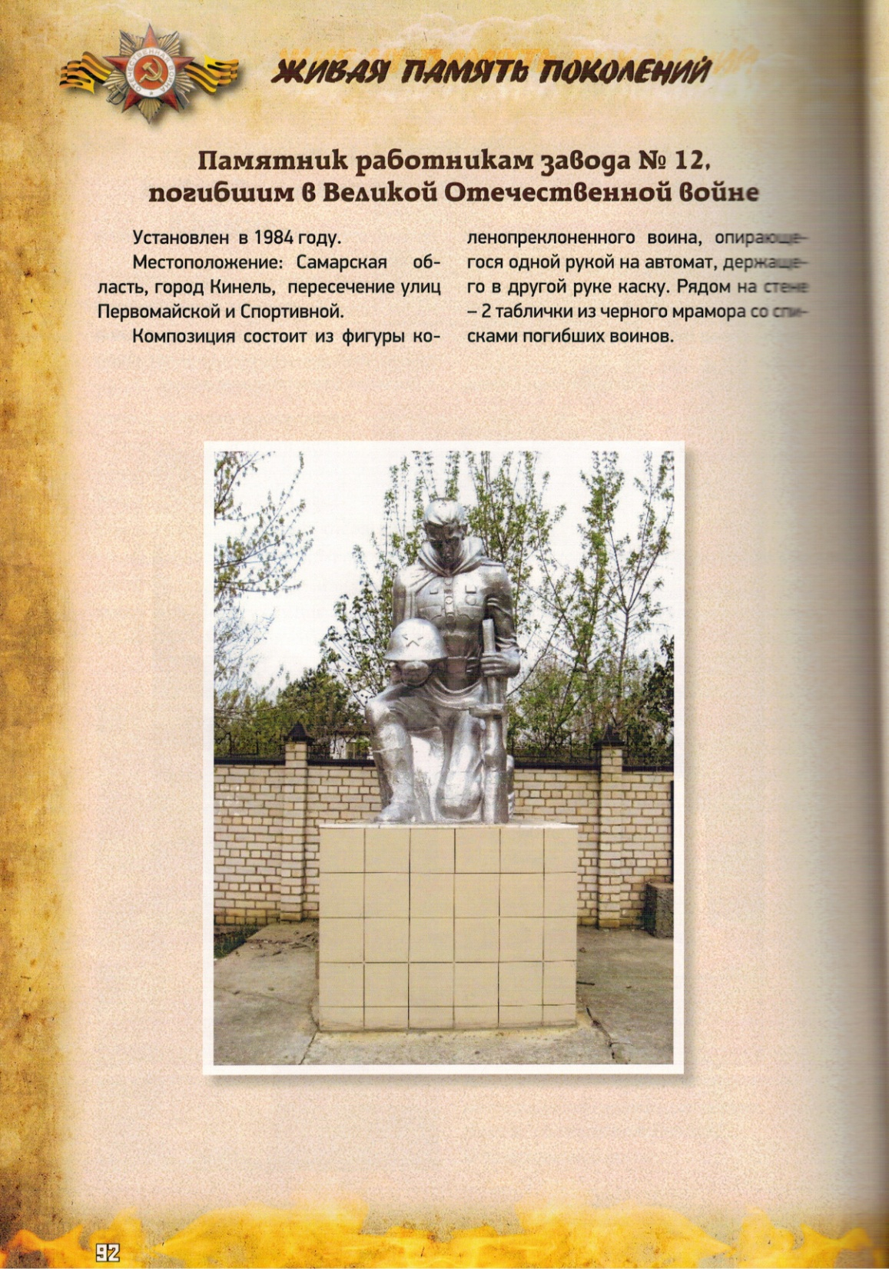

Slide 22
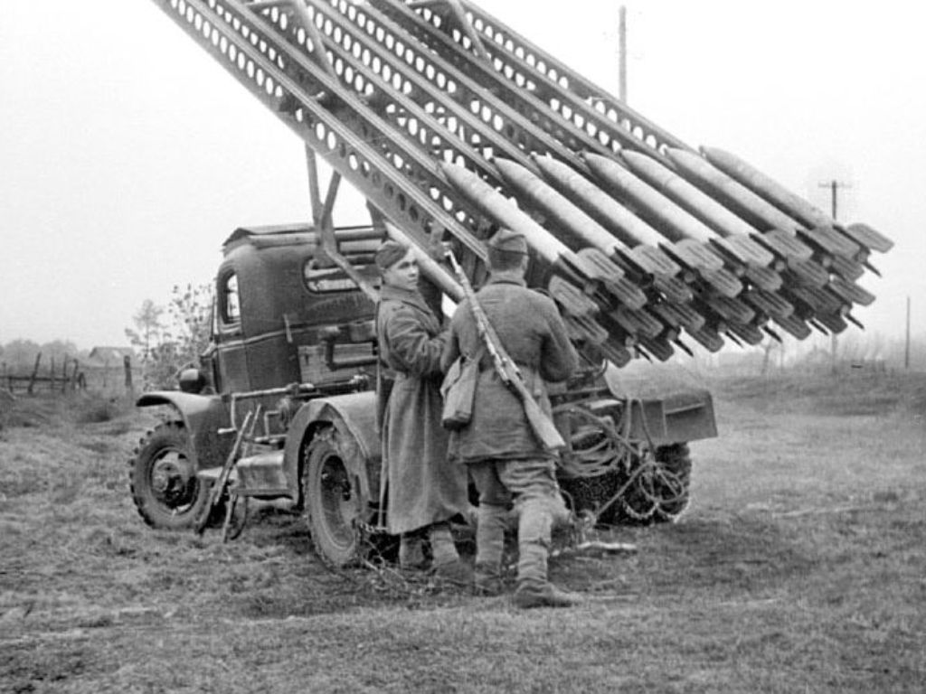
Военная техника времен ВОВ Знаменитая «Катюша»

Slide 23
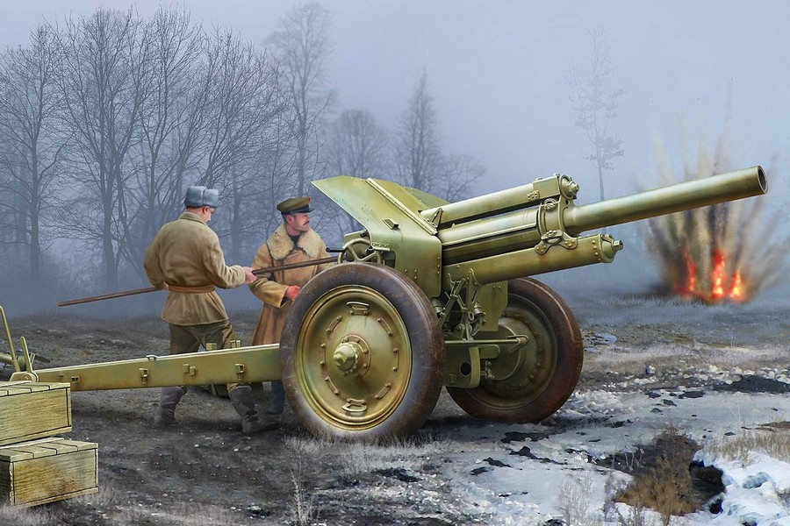

Slide 24
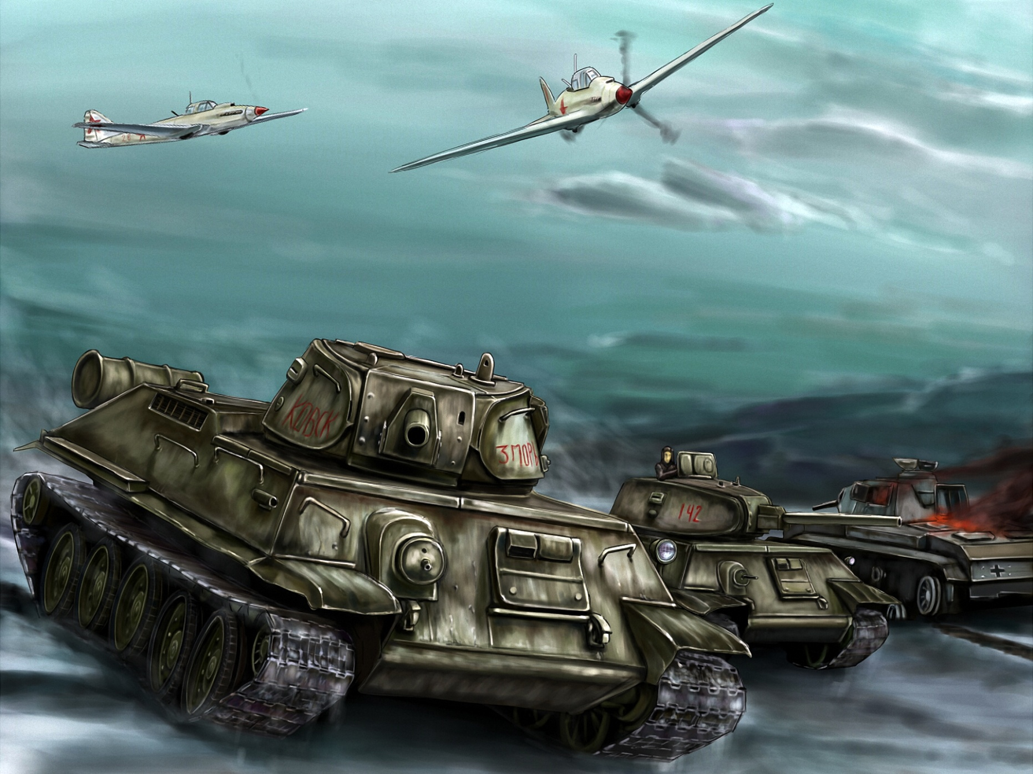

Slide 25
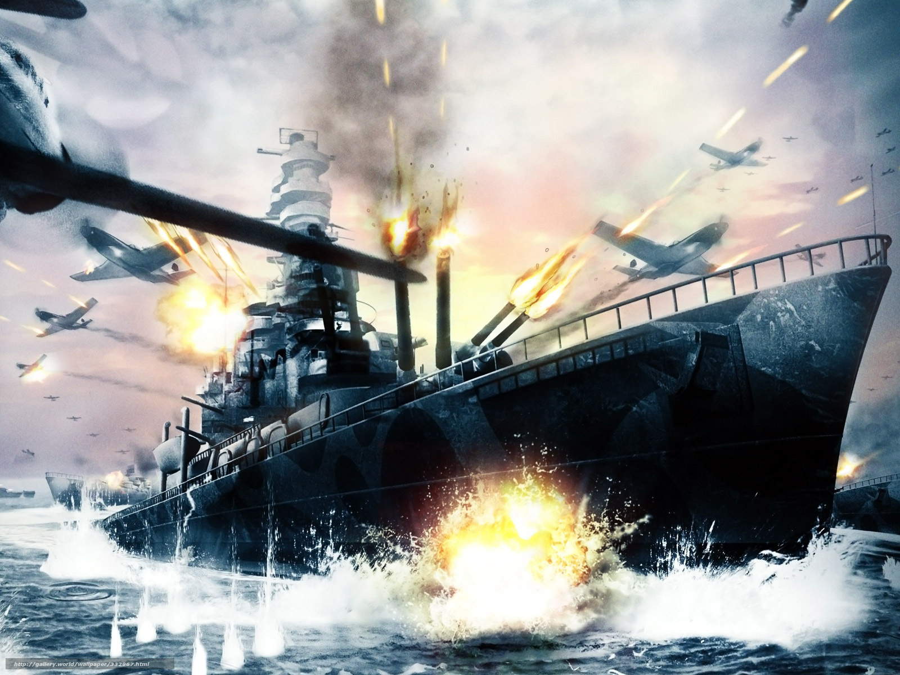

Slide 26
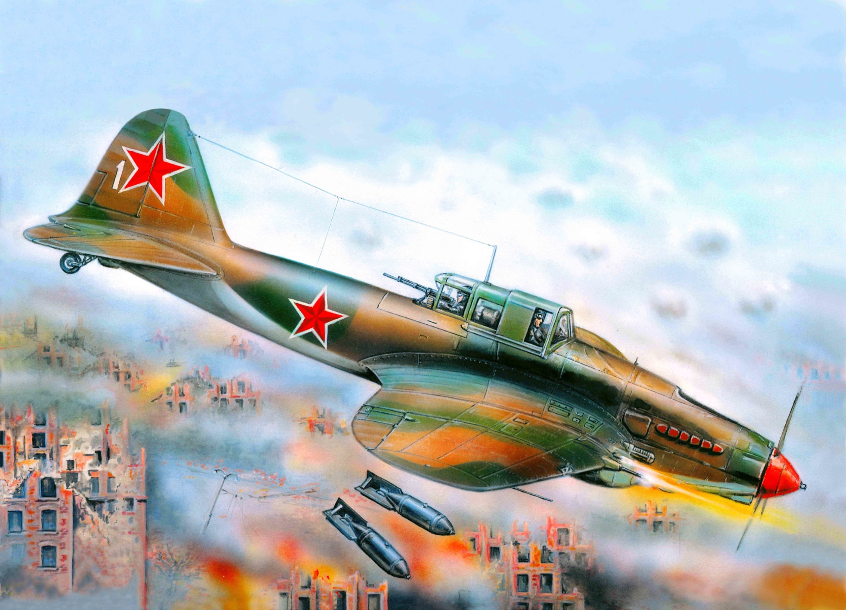

Slide 27
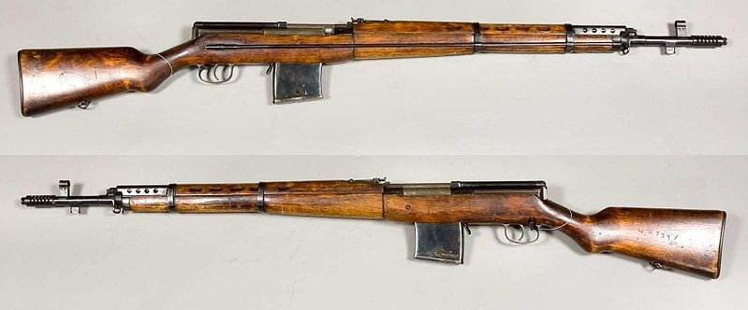
Ручное оружие ВОВ.

Slide 28
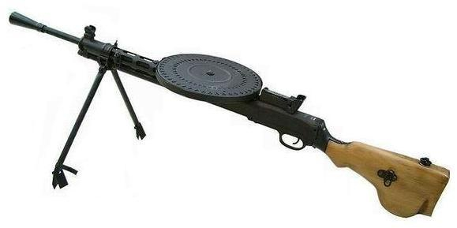

Slide 29
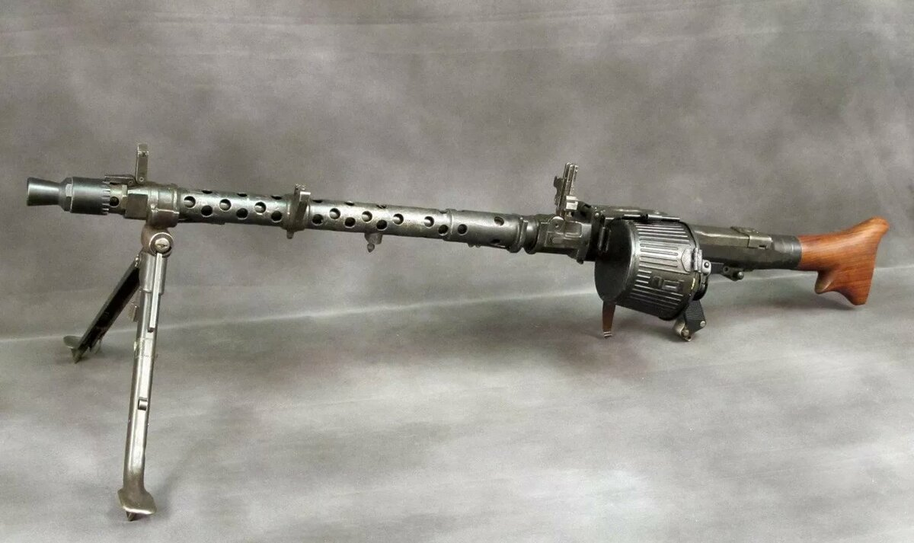
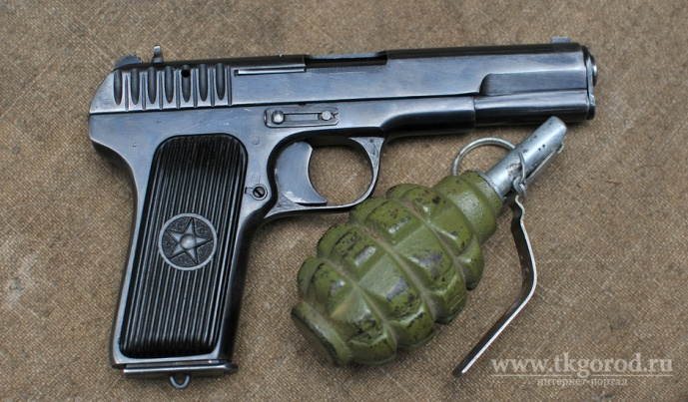

Slide 30
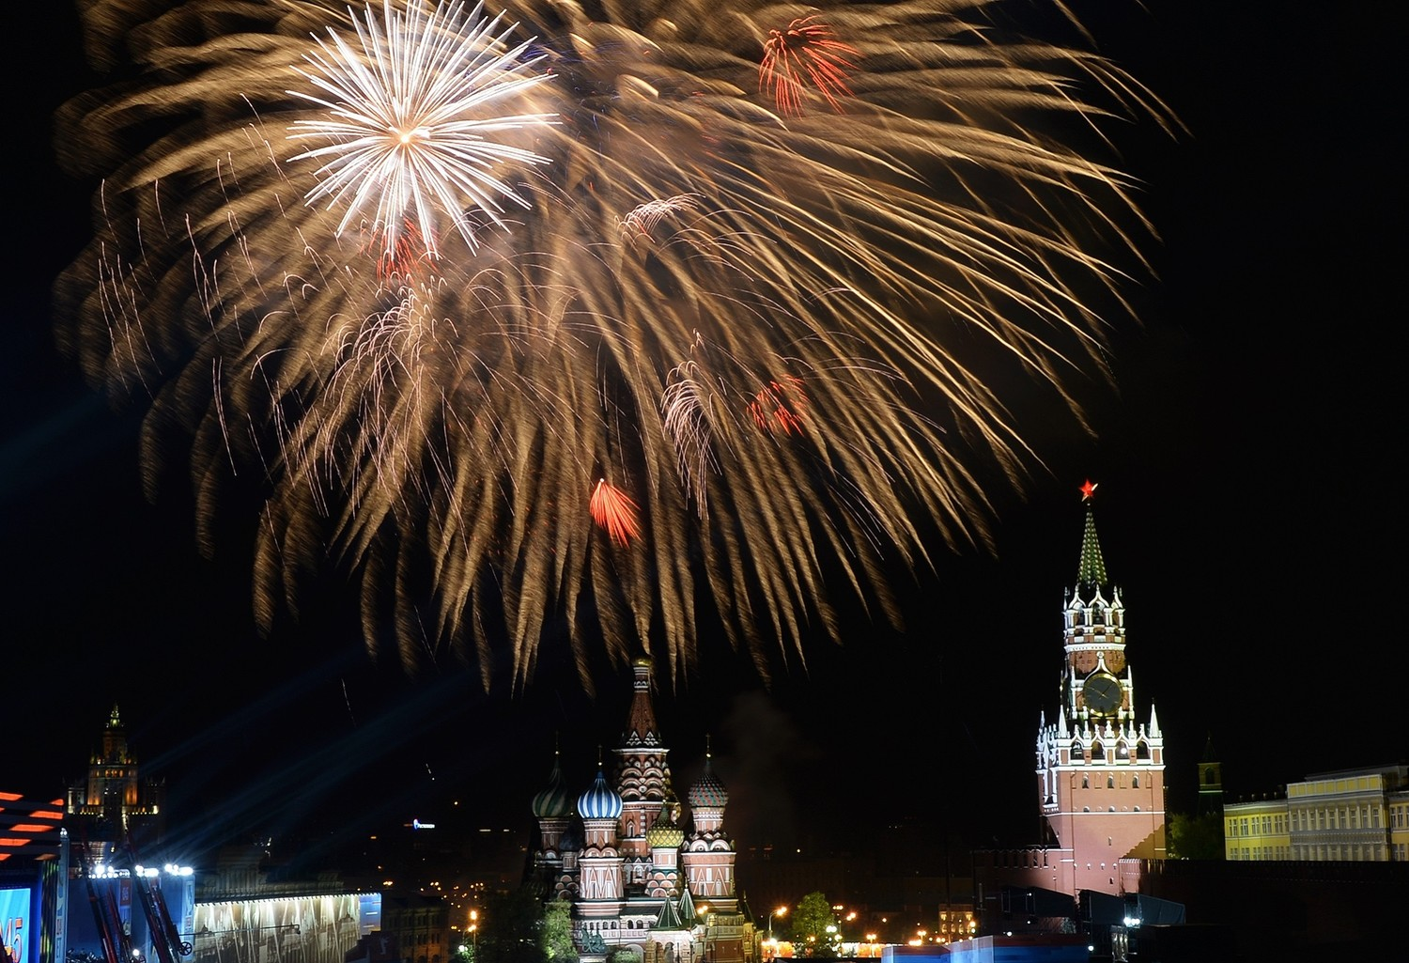
1941 – 1945 «Берегите мир, за который мы так боролись!» Ветераны Великой Отечественной войны.

